Slide 1
Power BI 퍼포먼스 리포트 사용법

Slide 2
01
05
텍스트를 입력하시오.
텍스트를 입력하시오.
02
06
텍스트를 입력하시오.
텍스트를 입력하시오.
03
07
텍스트를 입력하시오.
텍스트를 입력하시오.
04
08
텍스트를 입력하시오.
텍스트를 입력하시오.

Slide 3
01
Power BI 퍼포먼스 보고서 소개

Slide 4
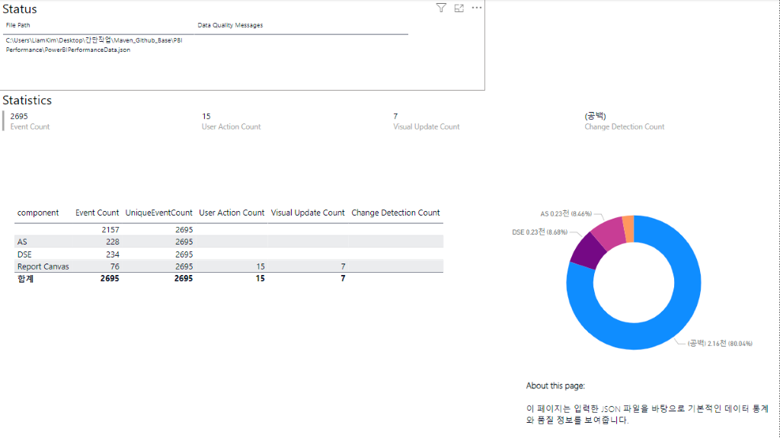
1. Power BI 퍼포먼스 보고서 소개
1. Metadata
현재 BI 보고서의 메타 데이터 정보와 쿼리 횟수 등을 종합적으로 보여줍니다.

Slide 5
1. Power BI 퍼포먼스 보고서 소개
2. Visual Summary
BI 보고서

Slide 6
01
성능 분석기 측정

Slide 7
01
데이터 경로 확인 및 입력

Slide 8
1. Power BI 퍼포먼스 보고서 소개
Github를 통해 Power BI 퍼포먼스 보고서 샘플을 다운로드 합니다.
이후 파일에 대해 간단히 소개합니다

Slide 9
소제목
맑은 고딕(본문) 13포인트
설명글 두줄 구성 기본 * 최대한 두줄에 맞춰 사용 부탁드립니다.
가이드 안쪽으로 내용 구성 바랍니다.

Slide 10
소제목＿01
설명글 없는 버전
가이드 안쪽으로 내용 구성 바랍니다.

Slide 11
소제목＿02
설명글 없는 버전
가이드 안쪽으로 내용 구성 바랍니다.

Slide 13
01
파일 다운로드 (Github)

Slide 14
간지마다 숫자 변경하여 사용해주세요
01
두줄 버전
텍스트를 입력하시오.

